Slide 1
移动机器人
在二维网格上有许多机器人。每个机器人的状态由(x, y, d)表示, 即位置和朝向(东南西北) .
每个机器人按照各自固定的指令执行移动, 两个机器人互不影响，同一个位置可以有多个机器人。指令有两种, 转身(左转90，180或270度)和移动(按当前朝向移动一个单位)
在机器人开始移动前，可以去掉一些指令，改变机器人的行动路线和最终位置。删除最少的指令让所有机器人到达同一个最终位置
指令数不超过50

Slide 2
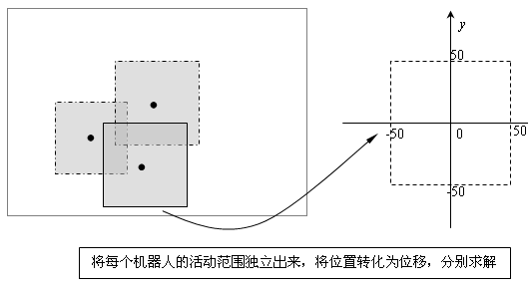
分析
首先求出每个机器人能到达的范围和每个点需要删除的最少指令

Slide 3
分析
每个机器人的指令数目不大于50，这就将机器人活动的范围限制以初始位置为中心，边长为50的正方形中。
机器人的位移用二元组(x, y)(-50≤x,y≤50)表示，方向合起来表示一个状态。
设d[i,x,y,k]表示前i条指令执行后到达状态(x,y,k), 需要最少删除多少条指令
用更新法做状态转移, 决策是O(1)的(删还是不删), 时间O(n²), R个机器人共O(Rn²)

Slide 4
分析
然后再求出最优点. 每次求交集, 去掉不可能的点, 同时记录剩下点需要删除的指令最小值, 处理完所有机器人即可
求交集的方法可以用增量法, 逐个判断集合i是否在前i-1个集合的交中
方法一:用排序二叉树, 查找和删除都是O(logn)的
方法二:用二维数组记录第1个机器周围的n2个格子是否在集合中, 查找和删除都是O(1)的
最终时间复杂度为O(Rn²)

